Slide 1
HerbarioGraph
Gestión del Conocimiento · UNMSM · 2026-II | Proyecto Enterprise Brain
Avance 1: de los documentos a respuestas con fuente sobre las colecciones botánicas del Perú
Caso 5: Herbario San Marcos · Grupo 9 · Integrantes: Ortiz Herrera, Fabrizio – Palacios Calle, Emerson – Suarez Bautista, Pablo – Gonzales Cabezas, Kevin
Notes:
30 s. Recuerda en una frase la idea: un agente que responde preguntas sobre colectas botánicas citando de dónde sale cada dato. Anuncia que vienen los hitos técnicos y una demo en vivo.

Slide 2
Qué ajustamos desde la idea
1
2
3
El PLN trabaja sobre artículos
Género en la ontología
Sinonimias como relación
GBIF ya entrega datos estructurados. La captura con PLN se hace en artículos de la Revista Peruana de Biología, en sus secciones de material examinado.
Polylepis es un género, no una especie. La pregunta busca las especies que pertenecen a ese género, así que el grafo lo modela como nodo propio.
Un espécimen registrado con un nombre antiguo se conecta con el nombre aceptado. Un buscador por palabras no lo encontraría.
Notes:
1 min. Muestra que el grupo tomó las observaciones de la idea. El punto 1 responde a la duda de dónde está el PLN si GBIF ya viene estructurado. El punto 3 es nuestra mejor razón para usar un grafo.

Slide 3
Arquitectura: dos fuentes, un grafo, un agente
Fuentes
Captura PLN
Ontología
Grafo Neo4j
GraphRAG
›
›
›
›
GBIF (registros)
Artículos PDF
GLiNER + reglas
sobre los PDF
OWL alineada
a Darwin Core
Cada hecho con
su fuente
Agente: Cypher +
búsqueda semántica
Sem. | Hito del curso | Evidencia en el repositorio
6 | Captura con PLN | src/02_extraer_pln.py · data/tripletas.jsonl
7 | Ontología y grafo | ontologia/herbariograph.owl · consultas_demo.cypher
8 | Flujo documento → grafo | src/03_cargar_neo4j.py
9 y 10 | RAG con citas y GraphRAG | src/04_agente_graphrag.py
Notes:
1 min. Recorre el flujo de izquierda a derecha. Luego la tabla: cada hito del cronograma tiene su archivo en el repositorio. Así el docente ve que cumplimos el hito de la semana (8 puntos de contenido).

Slide 4
Corpus y captura con PLN
2944
registros de GBIF
Cómo extraemos
GLiNER (NER multilingüe): especie, localidad y colector.
Reglas: altitud, fecha, región y acrónimo del herbario, por ejemplo (USM).
Cada colecta guarda el documento, la página y el fragmento original.
22
artículos PDF procesados
757
colectas extraídas con PLN
“Llanganuco, 09°04'47"S, 077°38'36"W, 4445 m, 03 June 2015, Boza & Urquiaga 3145 (USM, Z)”
Boza Espinoza & Kessler (2022), PhytoKeys 203, pág. 80 · especie según el encabezado: Polylepis albicans
Espécimen —identificadoComo→ Polylepis albicans
Colecta —colectadoEn→ Llanganuco —ubicadaEn→ Áncash · 4445 m · 03/06/2015
Colecta —colectadoPor→ Boza & Urquiaga (n.º 3145)
Espécimen —depositadoEn→ USM · —extraidoDe→ PDF, pág. 80
Notes:
2 min. Los números salen del RESUMEN que imprimen los scripts 01 y 02: reemplaza cada [N]. Lee el fragmento real y muestra qué entidades salieron. Si te preguntan por la calidad: es una línea base, en las próximas semanas medimos la precisión con una muestra revisada a mano.

Slide 5
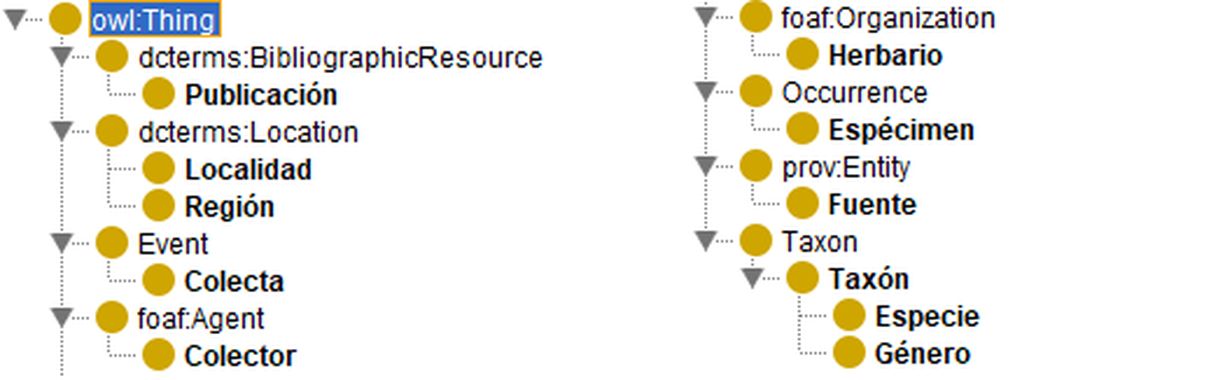
Ontología OWL alineada a Darwin Core
11 clases · 10 propiedades de objeto · 6 de datos
HerbarioGraph | Darwin Core / estándar
Especimen | dwc:Occurrence
Colecta | dwc:Event
Taxon | dwc:Taxon
altitudMetros | dwc:minimumElevationInMeters
Fuente · extraidoDe | prov:Entity · prov:wasDerivedFrom
Taxón
Género
Especie
Espécimen
Colecta
Localidad
Región
Colector
Herbario
Publicación
Fuente
perteneceA · identificadoComo · provieneDe · colectadoPor · colectadoEn · ubicadaEn · depositadoEn · esSinonimoDe · citadoEn · extraidoDe
Notes:
1 min 30 s. Darwin Core es el estándar de datos de biodiversidad que usa GBIF: alinearnos a él es lo que pide la guía. Destaca Fuente y extraidoDe: son las que permiten citar. Si preguntan por qué Género: porque la pregunta demo agrupa especies por género.

Slide 6
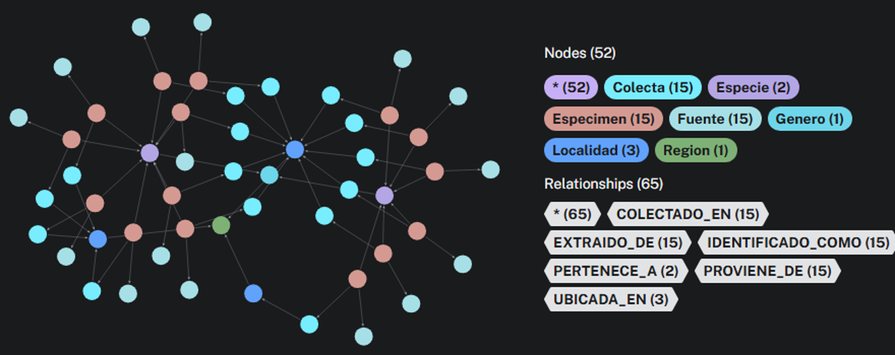
El grafo: cada hecho con su fuente
ubicadaEn
colectadoEn
Tamaño del grafo
Región
Localidad
Colecta
13 346 nodos · 23 175 relaciones
32 especies · 8 sinonimias
provieneDe
colectadoPor
extraidoDe
Fuente
Espécimen
Colector
depositadoEn
identificadoComo
perteneceA
Herbario
Especie
Género
Neo4j AuraDB · consulta 2: Polylepis sobre 4000 m en Áncash (15 filas)
Especie —esSinonimoDe→ Especie
Notes:
1 min 30 s. Explica el esquema con la pregunta demo en mente: de Región a Género hay seis saltos. Remarca extraidoDe: ningún hecho entra al grafo sin su fuente. Los números salen del RESUMEN del script 03.

Slide 7
Demo en vivo: una pregunta de múltiples saltos
¿Qué especies de Polylepis se colectaron sobre 4000 m en Áncash?
Región: Áncash
›
Localidad
›
Colecta
> 4000 m
›
Espécimen
›
Nombre registrado
›
Especie aceptada
›
Género: Polylepis
El salto naranja es la sinonimia: incluye especímenes registrados con un nombre antiguo.
En vivo
$ python src/04_agente_graphrag.py
Cypher: ...(:Localidad)-[:UBICADA_EN]->(:Region {nombre: 'Áncash'})
WHERE c.altitudMetros > 4000 -> Hechos del grafo: 6 filas
=== RESPUESTA ===
Las especies de Polylepis que se colectaron sobre 4000 m en Áncash son:
- Polylepis racemosa (10 especimenes) [gbif.org/occurrence/2268997461]
- Polylepis incana (6 especimenes) [gbif.org/occurrence/1261391407]
- Polylepis weberbaueri (117 especimenes) [gbif.org/occurrence/2268964244]
- Polylepis sericea (44 especimenes) [gbif.org/occurrence/2269028298]
- Polylepis albicans (62 especimenes) [gbif.org/occurrence/2269007507]
- Polylepis microphylla (6 especimenes) [gbif.org/occurrence/2268862801]
Ollama · llama3.1 · corrida real del 28/10/2026 (extracto)
El agente traduce la pregunta a Cypher.
Busca fragmentos de artículos parecidos.
Responde citando cada fuente.
Notes:
3 min. Ejecuta: python src/04_agente_graphrag.py. Muestra el Cypher generado, luego la respuesta con las URL de GBIF y abre una para probar que la fuente existe. Si el LLM falla, ejecuta python src/04_agente_graphrag.py --demo. Termina con la pregunta de sinonimias (consulta 3).

Slide 8
Por qué es gestión del conocimiento
La memoria organizacional según Walsh y Ungson (1991), aplicada al herbario:
Adquisición
Retención
Recuperación
Captura con PLN de artículos y registros de GBIF
Ontología y grafo, con la fuente de cada hecho
Agente GraphRAG que responde y cita
Hoy saber qué especies hay en un lugar obliga a cruzar fuentes a mano y depende de quien conoce la colección. El grafo convierte ese saber en conocimiento recuperable por cualquiera, y la fuente permite cuestionar cada dato.
Notes:
1 min. Esto vale 2 puntos en el examen final: justificar el sistema con la teoría del curso. Conecta con la exposición de la semana 6: adquisición, retención y recuperación. La última frase toca el doble bucle: con la fuente a la vista se puede cuestionar un dato, no solo repetirlo.

Slide 9
Dificultades y próximos pasos
Dificultades
Próximos pasos
La extracción con PLN es una línea base: falta medir su precisión.
Los nombres de los artículos aún no se validan contra GBIF.
Tropicos exige API key; por ahora las sinonimias vienen de GBIF.
11
Agente desplegado en la nube (Streamlit + AuraDB)
12
Evaluación con 30 preguntas (RAGAS)
13
Dashboard y responsable técnico
14
Propuesta PROCIENCIA lista
Notes:
1 min. Decir las dificultades con honestidad suma: muestra que el grupo entiende su sistema. Cierra con el plan hasta la semana 14 y abre preguntas.

